Slide 1
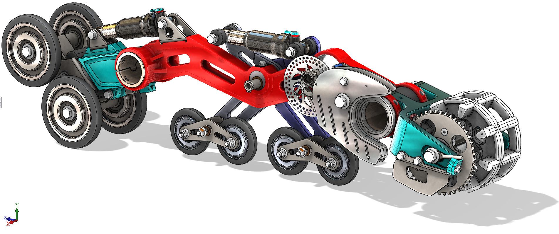
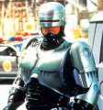

20 min
2024/11/3
5-90-5 SolidWorks 結合特性與效率

Slide 2
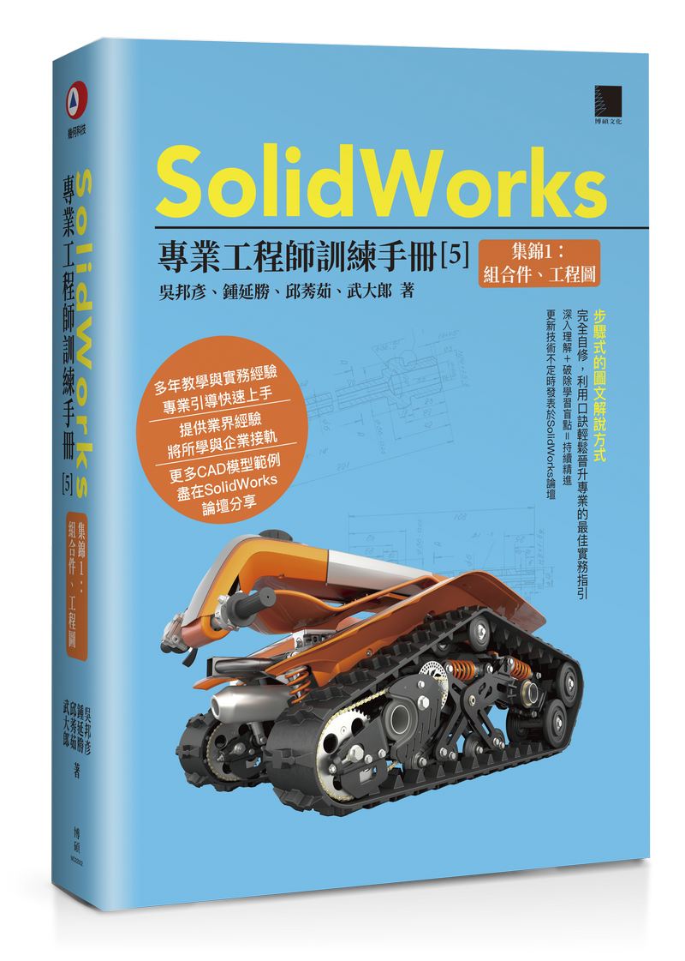
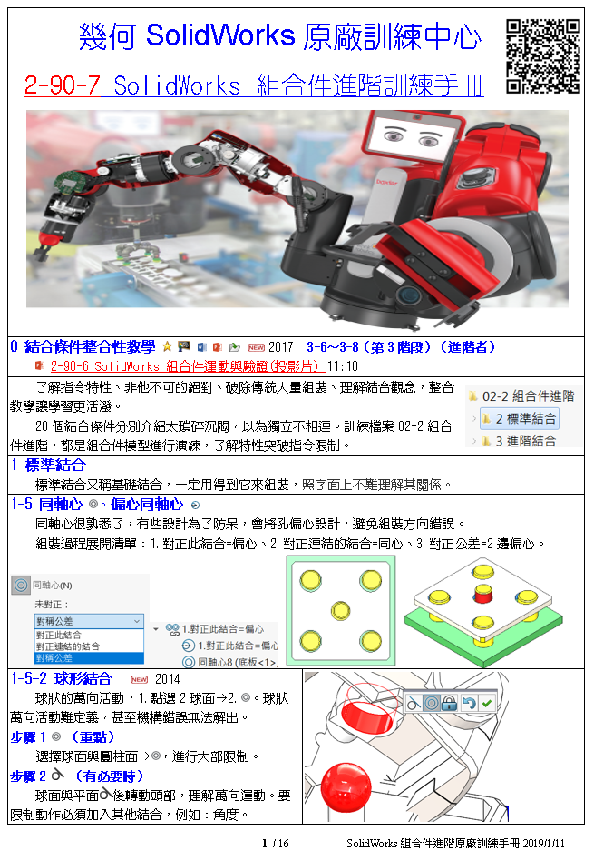
課程效益
訓練方式
1 結合指令原理
1 投影片
2 掌握結合效率
2 講義
3 機構驗證手法
3 模型檔案
4 動態機構運動
4實務探討

Slide 3

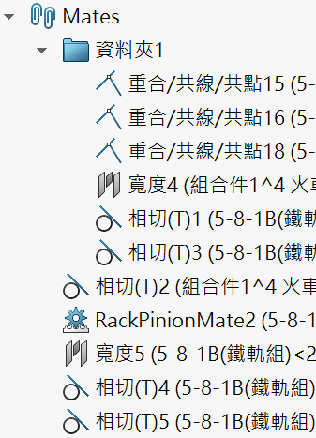
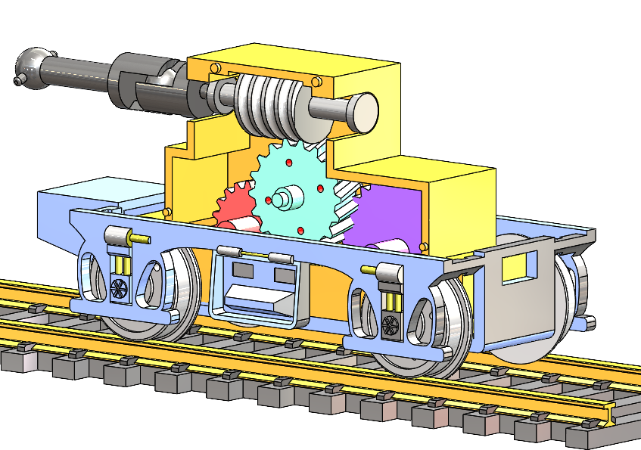
結合是過程
不要浪費太多時間組裝
不要把組裝
當專業呦～
組裝是勞務
Notes:
路徑結合 可以解決機構在曲線上位置 為了你的目的 結合只是過程

Slide 4
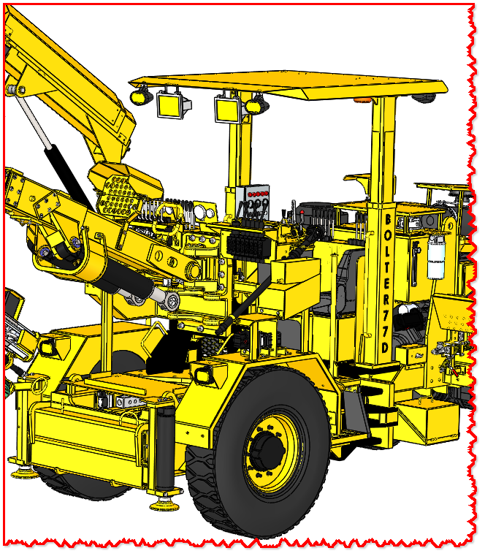
1 共同原理
5 大量結合
2 預覽與編輯
3 快速組裝
4 結合特色

Slide 5

1 結合選擇
7 選擇計算
2 結合參數
3 原理提示
4 顏色對應
5 設計驗證
6 錯誤訊息

Slide 6
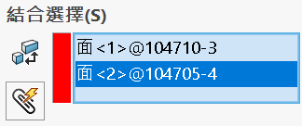
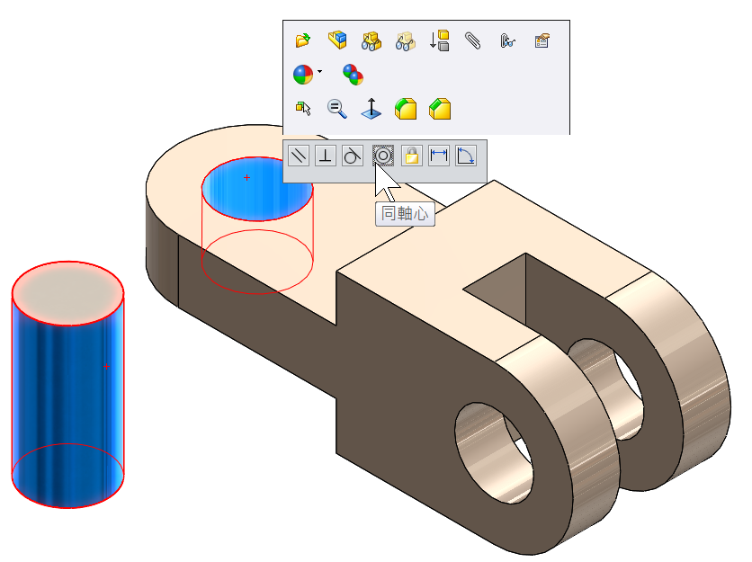
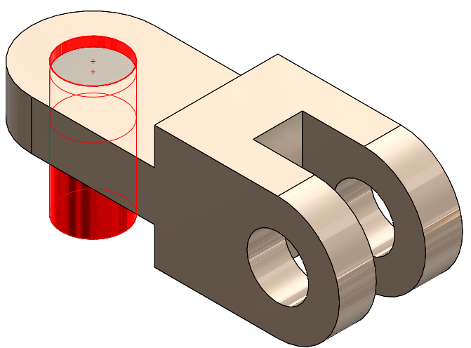
1 結合選擇
2圖元為主
面1+2
面2
面1
90%以上兩圖元以面為主

Slide 7
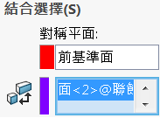

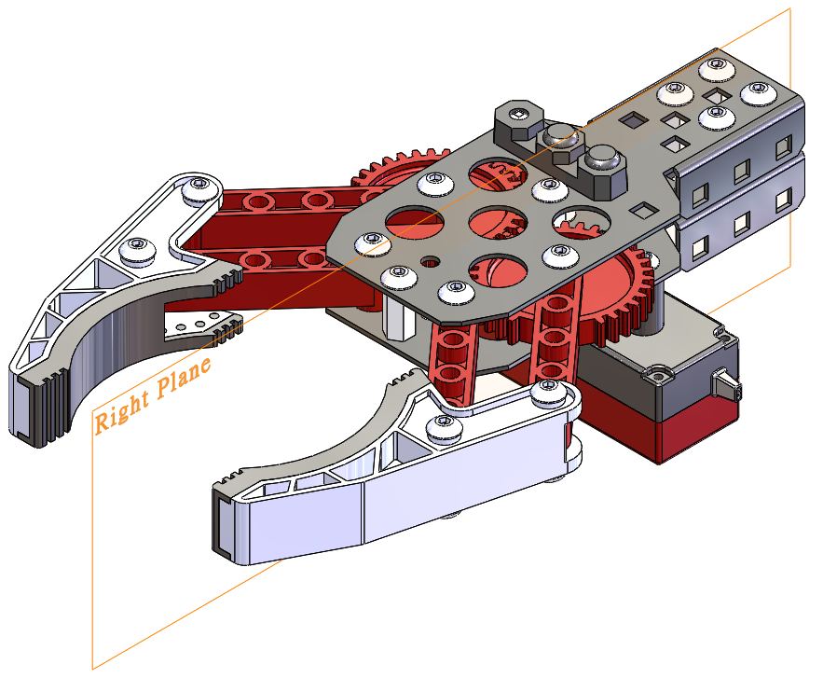
1.結合選擇
單一條件或多項條件
面2-1
面1
面2-3
單一條件
多項條件

Slide 8
1 結合選擇
7 選擇計算
2 結合參數
3 原理提示
4 顏色對應
5 設計驗證
6 錯誤訊息

Slide 9
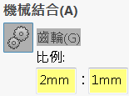
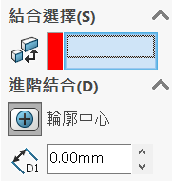
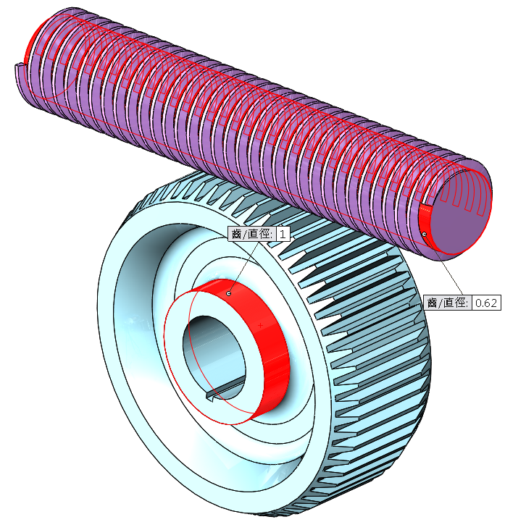
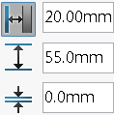

2 結合參數
進階或機械

Slide 10
1 結合選擇
7 選擇計算
2 結合參數
3 原理提示
4 顏色對應
5 設計驗證
6 錯誤訊息

Slide 11
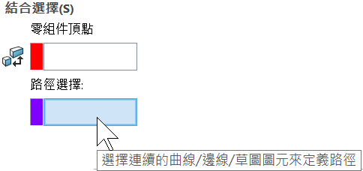
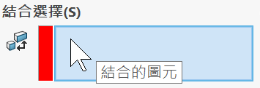
3 原理提示
1.訊息提示專屬條件
3D 電路圖

Slide 12
1 結合選擇
7 選擇計算
2 結合參數
3 原理提示
4 顏色對應
5 設計驗證
6 錯誤訊息

Slide 13

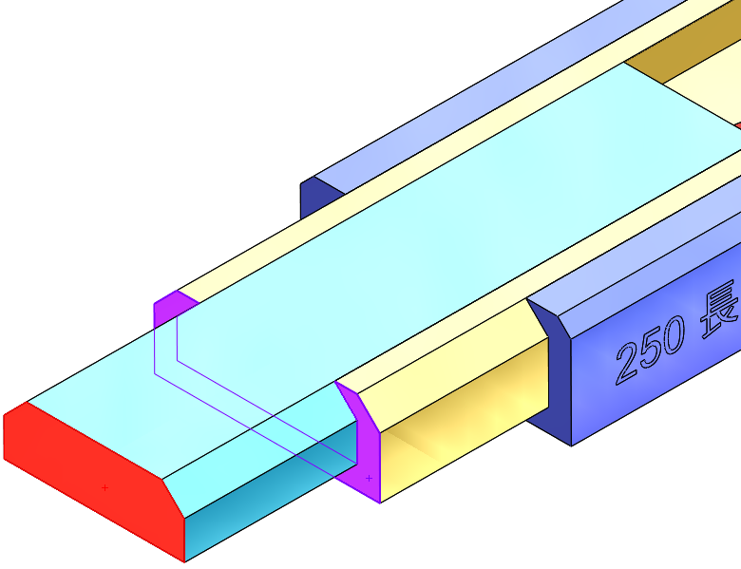
顏色對應
2.結合選擇的顏色（紫、紅、藍）
3D 電路圖
依色彩協助判斷所選擇的指令條件

Slide 14
1 結合選擇
7 選擇計算
2 結合參數
3 原理提示
4 顏色對應
5 設計驗證
6 錯誤訊息

Slide 15
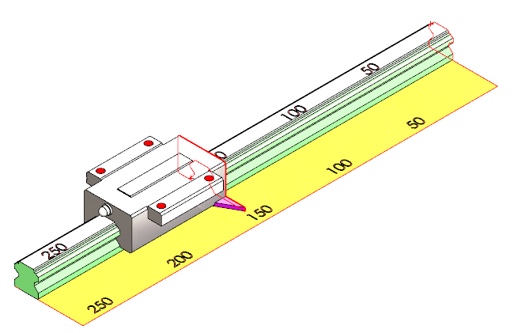
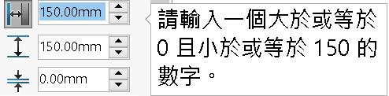
5 設計驗證
結合參數具備驗證機制
尺寸用抓的

Slide 16
1 結合選擇
7 選擇計算
2 結合參數
3 原理提示
4 顏色對應
5 設計驗證
6 錯誤訊息

Slide 17
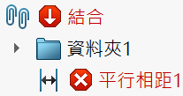
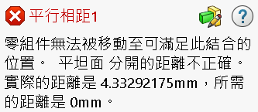
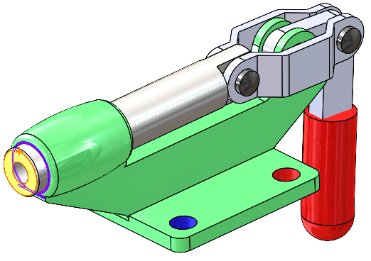
6 錯誤訊息
辨識問題原因
3D 電路圖

Slide 18

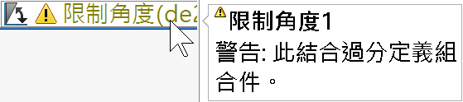
6 錯誤訊息
辨識問題原因
3D 電路圖

Slide 19
1 結合選擇
7 選擇計算
2 結合參數
3 原理提示
4 顏色對應
5 設計驗證
6 錯誤訊息

Slide 20
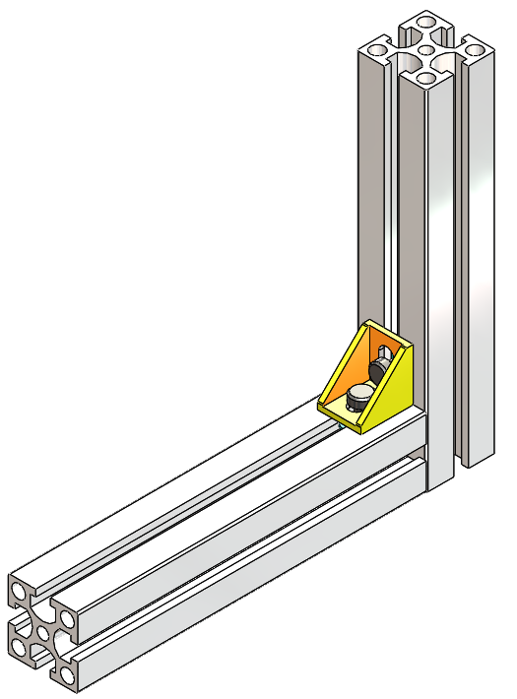
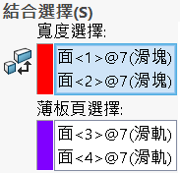
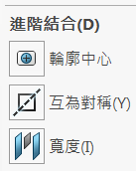
14 選擇是計算
計算範圍
選擇計算
計算間距，讓模型定位不動
面5-1
面5-1
面1-1
面1-1
面1-2
面5-1
面1-2
面5-1

Slide 21
1 共同原理
5 大量結合
2 預覽與編輯
3 快速組裝
4 結合特色

Slide 22
1 預覽運動
2 確認結合
3 取回結合
4 刪除結合

Slide 23
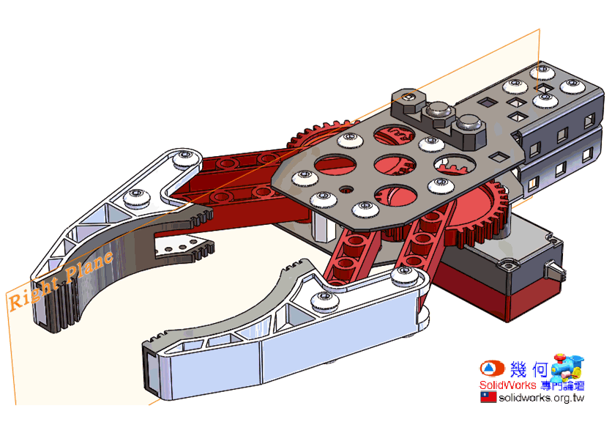
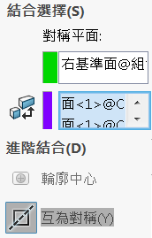
預覽運動
結合過程驗證運動
1次=預覽
2次=確定
不必理會
有哪些結合
可以預覽運動
不要ESC就好

Slide 24
1 預覽運動
2 確認結合
3 取回結合
4 刪除結合

Slide 25
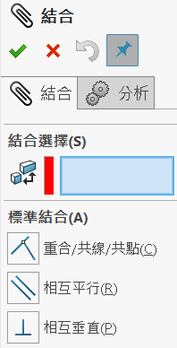
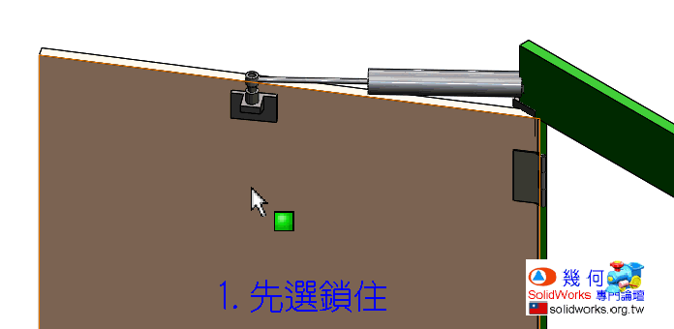
確認結合
拖曳機構即時預覽
3D 電路圖
確認 或不需要

Slide 26
1 預覽運動
2 確認結合
3 取回結合
4 刪除結合

Slide 27
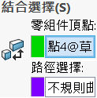
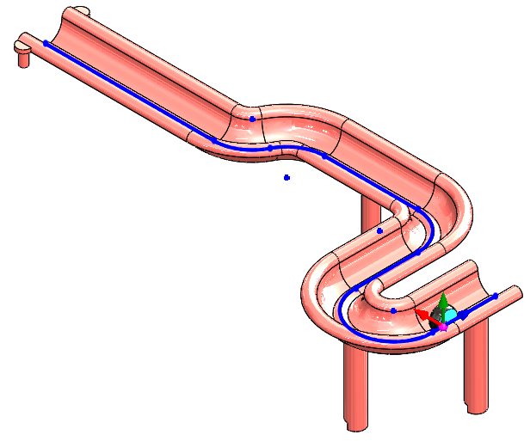
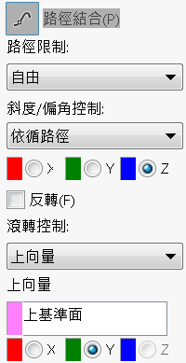

取回結合
點選已完成的結合
隨時查看結合參數

Slide 28
1 預覽運動
2 取回結合
3 確認結合
4 刪除結合

Slide 29



刪除結合
做錯直接刪除
不必取消結合

Slide 30
1 共同原理
5 大量結合
2 預覽與編輯
3 快速組裝
4 結合特色

Slide 31
1 一致備料
7 1接1個
2 過濾面
5 來回點選
3 同軸再重合
9 快顯工具列
4 組裝再複製
10 先條件或指令
5 選選Enter
11 視角框選
6 視角切換

Slide 32
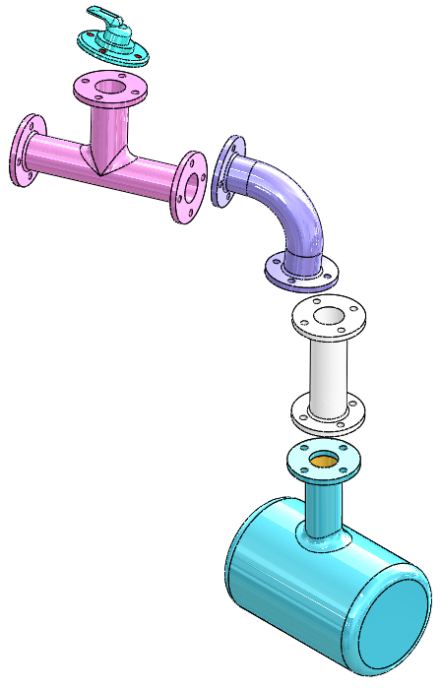
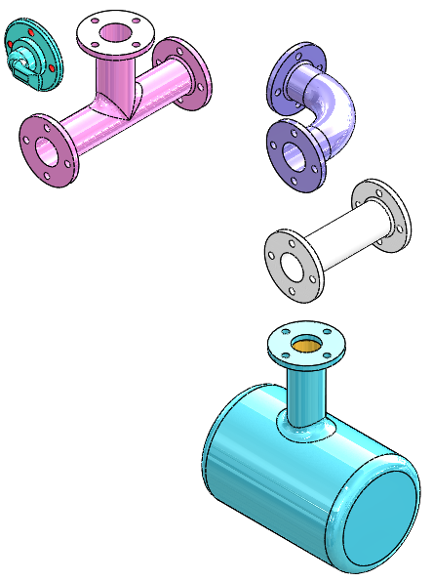


一致備料
先移動後旋轉
3D 電路圖
統一移動、統一旋轉

Slide 33
1 一致備料
7 1接1個
2 過濾面
5 來回點選
3 同軸再重合
9 快顯工具列
4 組裝再複製
10 先條件或指令
5 選選Enter
11 視角框選
6 視角切換

Slide 34
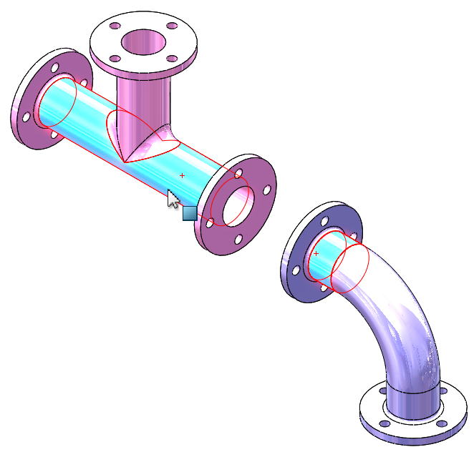

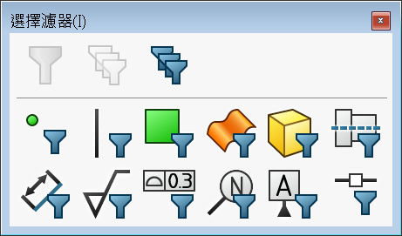

過濾面
面效率高
選擇濾器

Slide 35
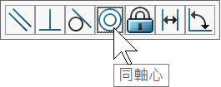
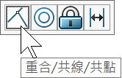
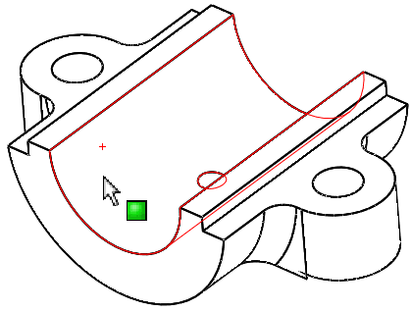
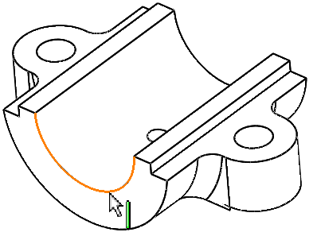

過濾面
1.有面選面，沒面才選邊線
比較好選，穩定度高

Slide 36
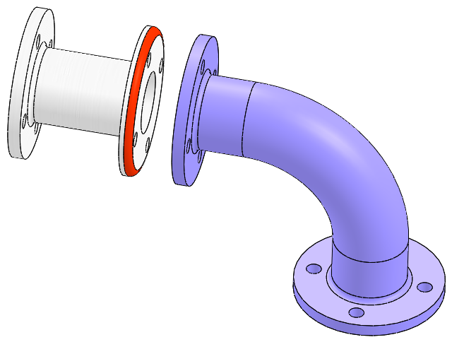
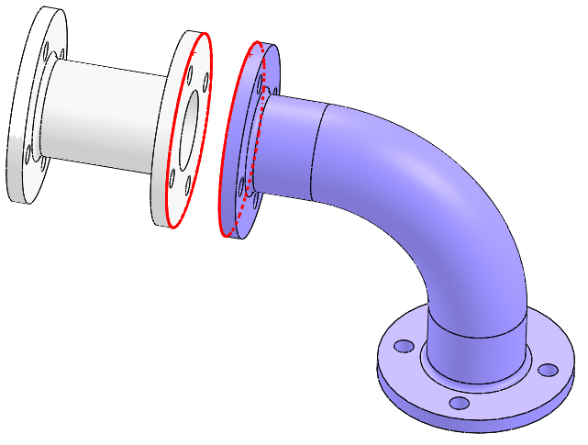
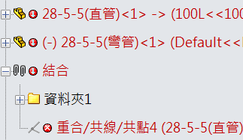
過濾面
3 邊線穩定度低
導圓角
邊線+邊線=重合
邊線參考容易遺失

Slide 37
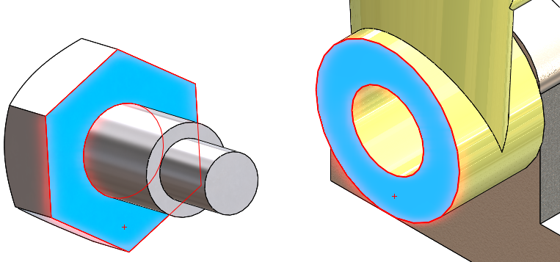
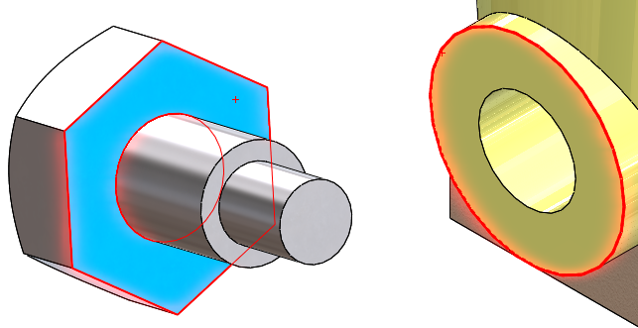
過濾面
3 邊線穩定度低
1.面
1.面
2.線
2.面
重合限制條件

Slide 38

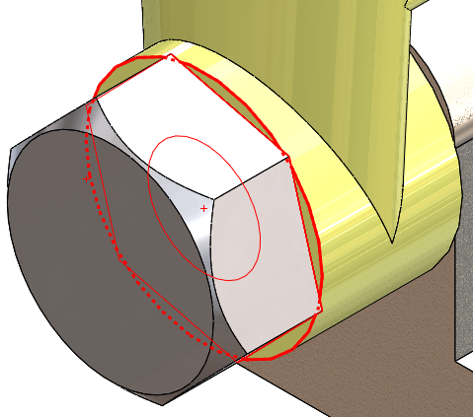
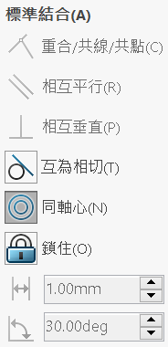
結合互換性
5 無可直接替換結果
1.線
2.面
互換不過

Slide 39
1 一致備料
7 1接1個
2 過濾面
5 來回點選
3 同軸再重合
9 快顯工具列
4 組裝再複製
10 先條件或指令
5 選選Enter
11 視角框選
6 視角切換

Slide 40



同軸再重合
5 標準結合原理
1.同軸心
2.重合
先同軸心再重合

Slide 41

同軸再重合
5 標準結合原理
同軸心
快速定位

Slide 42


同軸再重合
6. 2同軸心＋1重合完成定位
同軸心快速定位

Slide 43
1 一致備料
7 1接1個
2 過濾面
5 來回點選
3 同軸再重合
9 快顯工具列
4 組裝再複製
10 先條件或指令
5 選選Enter
11 視角框選
6 視角切換

Slide 44

組裝再複製
Ctrl＋拖曳=複製順便備料
3D 電路圖
節省備料時間

Slide 45
1 一致備料
7 1接1個
2 過濾面
5 來回點選
3 同軸再重合
9 快顯工具列
4 組裝再複製
10 先條件或指令
5 選選Enter
11 視角框選
6 視角切換

Slide 46


選選Enter
選、選、Enter
3D 電路圖
選
選
Enter

Slide 47
1 一致備料
7 1接1個
2 過濾面
5 來回點選
3 同軸再重合
9 快顯工具列
4 組裝再複製
10 先條件或指令
5 選選Enter
11 視角框選
6 視角切換

Slide 48




視角切換
1.組裝完1個模型>>切等角視
查看相對位置(初學者養成用)

Slide 49


視角切換
2.組裝完1個模型>>切 前一個視角
進階者都這樣用

Slide 50

視角切換
2.組裝完切 前一個視角
對進階者而言
等角視組裝
太死鹹

Slide 51
1 一致備料
7 1接1個
2 過濾面
8 來回點選
3 同軸再重合
9 快顯工具列
4 組裝再複製
10 先條件或指令
5 選選Enter
11 視角框選
6 視角切換

Slide 52


一個接一個
有節奏
3D 電路圖

Slide 53


一個接一個
有節奏
3D 電路圖

Slide 54
1 一致備料
7 1接1個
2 過濾面
8 來回點選
3 同軸再重合
9 快顯工具列
4 組裝再複製
10 先條件或指令
5 選選Enter
11 視角框選
6 視角切換

Slide 55


來回點選
左選右、右選左
3D 電路圖
節省游標往復時間

Slide 56
1 一致備料
7 1接1個
2 過濾面
8 來回點選
3 同軸再重合
9 快顯工具列
4 組裝再複製
10 先條件或指令
5 選選Enter
11 視角框選
6 視角切換

Slide 57



1 快顯工具列
1 啟用快顯工具列
3D 電路圖
組合件結合條件

Slide 58


1 快顯工具列
2 與草圖文意感應差異
3D 電路圖
草圖限制條件
組合件結合條件

Slide 59
1 一致備料
7 1接1個
2 過濾面
8 來回點選
3 同軸再重合
9 快顯工具列
4 組裝再複製
10 先條件或指令
5 選選Enter
11 視角框選
6 視角切換

Slide 60


先條件或指令
1.先選條件再選指令
2.指令
1.條件
2.指令
適用標準結合

Slide 61



先條件或指令
2.先選指令再選條件
2.條件
2-1.線
2-2.點
1.指令
適用2.進階與3.機械結合

Slide 62
1 一致備料
1 一致備料
7 1接1個
2 過濾面
5 來回點選
2 過濾面
3 同軸再重合
9 快顯工具列
3 同軸再重合
4 組裝再複製
10 先條件或指令
4 組裝再複製
5 選選Enter
5 選選Enter
11 視角框選
6 視角切換
6 1接1個

Slide 63


視角框選
快速大量選擇
3D 電路圖
節省游標往復時間

Slide 64
1 共同原理
5 大量結合
2 預覽與編輯
3 快速組裝
4 結合特色

Slide 65
1 智慧性
7 隱藏指令
2 整合性
8 圖示對應
3 複合性
4 突破性
5 結合互換性
6 參數互換性

Slide 66


結合智慧性
1 自動判斷所選條件合理性
選擇2面，自動重合
選擇2圓柱面，自動同軸心

Slide 67




結合智慧性
自動判斷所選條件的合理性
選擇條件不滿足，結合抑制狀態

Slide 68

9 結合智慧性
自動判斷所選條件的合理性
所選圖元對目前結合類型不是有效的

Slide 69
1 智慧性
7 隱藏指令
2 整合性
8 圖示對應
3 複合性
4 突破性
5 結合互換性
6 參數互換性

Slide 70


結合整合性
結合整合，節省組裝時間
1.同軸心
2.重合
3.限制角度
鉸鍊

Slide 71
1 智慧性
7 隱藏指令
2 整合性
8 圖示對應
3 複合性
4 突破性
5 結合互換性
6 參數互換性

Slide 72

結合複合性
2個以上獨立的運動結合
1.齒條/小齒輪
2.車輪
限制角度

Slide 73
1 智慧性
7 隱藏指令
2 整合性
8 圖示對應
3 複合性
4 突破性
5 結合互換性
6 參數互換性

Slide 74

結合突破性
1.旋轉運動
齒輪可以產生正交傳遞

Slide 75
1 智慧性
7 隱藏指令
2 整合性
8 圖示對應
3 複合性
4 突破性
5 結合互換性
6 參數互換性

Slide 76



結合互換性
1.類似可直接替換
不必刪除結合或重新製作

Slide 77

結合互換性
1.類似可直接替換
對稱
寬度
距離
角度
固定與範圍活動

Slide 78
12 結合互換性
1.類似可直接替換
和螺旋有關

Slide 79



結合互換性
2 標準轉機械結合
相切轉凸輪

Slide 80



12 結合互換性
3 標準轉進階距離
轉換相對應結合

Slide 81
1 智慧性
7 隱藏指令
2 整合性
8 圖示對應
3 複合性
4 突破性
5 結合互換性
6 參數互換性

Slide 82






參數互換性
1.同一指令的項目
狹槽
路徑結合
齒條小齒輪
螺釘

Slide 83
1 智慧性
7 隱藏指令
2 整合性
8 圖示對應
3 複合性
4 突破性
5 結合互換性
6 參數互換性

Slide 84


隱藏指令
條件存在情況下才會顯示
3D 電路圖

Slide 85
1 智慧性
7 隱藏指令
2 整合性
8 圖示對應
3 複合性
4 突破性
5 結合互換性
6 參數互換性

Slide 86



圖示對應
2 結合圖示對應
面=同軸心
線=重合
好找與認知

Slide 87
1 共同原理
5 大量結合
2 預覽與編輯
3 快速組裝
4 結合特色

Slide 88
1 謹慎結合
2 複製排列
3 多個結合模式
4 與結合一起複製
5 結合控制器

Slide 89



謹慎結合
進階與機械結合花時間解出
只要有參數都花時間計算

Slide 90


謹慎結合
進階與機械結合花時間解出
有必要做到完全限制嗎?

Slide 91

謹慎結合
避免循環運算

Slide 92
1 謹慎結合
2 複製排列
3 多個結合模式
4 與結合一起複製
5 結合控制器

Slide 93



複製排列
1 複製排列減少組裝
對稱活動機構

Slide 94


複製排列
2 複製排列之同步運動
同步化零組件移動

Slide 95
1 謹慎結合
2 複製排列
3 多個結合模式
4 與結合一起複製
5 結合控制器

Slide 96




多個結合模式
基準面的組裝
節省選擇次數和結合指令

Slide 97
1 謹慎結合
2 複製排列
3 多個結合模式
4 與結合一起複製
5 結合控制器

Slide 98




與結合一起複製
跨空間複製模型和結合
節省複製模型和結合時間

Slide 99
1 謹慎結合
2 複製排列
3 多個結合模式
4 與結合一起複製
5 結合控制器

Slide 100

結合控制器
將結合產生連續性運動
不必製作動作研究

Slide 101



幾何科技
SolidWorks
養成訓練與顧問服務
geometry-sw.com.tw

